Slide 1

SmartAgri
La plateforme agricole intelligente pour la Côte d'Ivoire
Projet de soutenance · Développeur Data IA · Simplon Côte d'Ivoire 2026
Notes:
Bonjour à tous. Je vous présente SmartAgri, une application qui aide les agriculteurs de Côte d'Ivoire à décider quoi cultiver et à estimer leur récolte. Je vais d'abord expliquer le problème, puis la solution, comment elle fonctionne, et enfin vous la montrer en images.

Slide 2



Le problème de départ
Un agriculteur doit décider quoi planter, où et quand. Souvent sans données fiables.
Décider à l'aveugle
Un climat qui varie
Peu de conseils
Quelle culture choisir ? Quelle quantité d'engrais ? Sans outil, on se fie à l'habitude.
La pluie et la chaleur changent d'une région à l'autre : le Sud forestier n'est pas le Nord de savane.
Un conseiller agricole n'est pas toujours disponible, surtout loin des grandes villes.
Notes:
Le point de départ est simple : un agriculteur prend des décisions importantes, comme choisir une culture ou la quantité d'engrais, souvent sans outil. Le climat n'est pas le même au Sud, en forêt, ou au Nord. Et un conseiller n'est pas toujours disponible. SmartAgri veut mettre une aide à la décision dans la poche de l'agriculteur.

Slide 3




Notre solution : SmartAgri
Une application qui aide l'agriculteur ivoirien à décider, avec quatre outils simples.
Mes parcelles
Prédiction
Météo
AgriBot
Enregistrer ses champs et suivre ses cultures
Estimer la récolte à l'avance, en tonnes par hectare
Voir la pluie et la température prévues
Poser une question et recevoir un conseil
Disponible sur site web, sur téléphone (application web installable) et en application Android.
Notes:
SmartAgri propose quatre outils. Mes parcelles pour enregistrer ses champs. Prédiction pour estimer la récolte. Météo pour voir la pluie et la chaleur. Et AgriBot, un assistant à qui on pose des questions. Le tout est disponible sur un site web, sur téléphone, et en application Android.

Slide 4
Comment ça marche, simplement
1
2
3
4
Je me connecte
J'enregistre ma parcelle
Je lance une prédiction
Je lis le résultat
Avec mon e-mail et mon mot de passe
Culture, sol, surface et ville
Je règle la pluie, la chaleur et l'engrais
Rendement estimé, fiabilité et conseils
Compte de démonstration : demo@smartagri.com / Demo1234!
Notes:
Le parcours est en quatre étapes. On se connecte. On enregistre sa parcelle avec la culture, le sol, la surface et la ville. On lance une prédiction en réglant la pluie, la chaleur et l'engrais avec des curseurs. Et on lit le résultat : le rendement estimé, un indice de fiabilité et des conseils. Pour la démonstration, un compte de test est disponible.

Slide 5





Vue d'ensemble technique
CE QUE L'UTILISATEUR VOIT
LE CERVEAU : L'API
LA MÉMOIRE ET LES SERVICES
Site web
API SmartAgri
Base de données
SQLite : comptes, parcelles, prédictions
Python FastAPI, hébergée sur Render
Appli mobile web (PWA)
Vérifie l'identité
Prédit avec le modèle ML
Répond à AgriBot
Lit et écrit dans la base
Services externes
Appli Android (Flutter)
Open-Meteo (météo) et OpenAI (option pour AgriBot)
Les trois versions parlent à la même API : une amélioration profite à toutes.
Notes:
Voici l'architecture, en trois blocs. À gauche, ce que l'utilisateur voit : le site web, l'application web installable sur téléphone, et l'application Android. Au milieu, le cerveau : une API écrite en Python avec FastAPI, hébergée sur Render. Elle vérifie qui vous êtes, calcule la prédiction et répond à AgriBot. À droite, la mémoire : une base de données SQLite, et des services externes comme Open-Meteo pour la météo. Les trois versions utilisent la même API, donc une amélioration profite à toutes.

Slide 6




Les outils utilisés
Python + FastAPI
SQLite + SQLAlchemy
JWT + bcrypt
Le moteur : reçoit les demandes et répond.
La mémoire : comptes, parcelles, prédictions.
La sécurité : mots de passe chiffrés.
HTML, CSS, JavaScript
Flutter
GitHub + Render
Le site web et l'appli mobile installable.
L'application Android, livrée en fichier APK.
Le code est sauvegardé puis publié automatiquement.
Notes:
Les outils, expliqués simplement. Python et FastAPI forment le moteur de l'API. SQLite est la mémoire où l'on range les comptes et les parcelles. JWT et bcrypt assurent la sécurité : le mot de passe est chiffré et la connexion donne un jeton. HTML, CSS et JavaScript font le site et l'application web mobile. Flutter produit l'application Android. GitHub sauvegarde le code, et Render le met en ligne automatiquement.

Slide 7
Les données du projet
QUATRE TABLES DANS LA BASE
LE RÉFÉRENTIEL IVOIRIEN
Utilisateurs
Parcelles
13
7
Nom, e-mail, mot de passe chiffré
Culture, sol, surface, ville
cultures
types de sol
Prédictions
Conversations
4
44
Paramètres et rendement calculé
Échanges avec AgriBot
zones agro-écologiques
villes reliées à une zone
Au démarrage, la base se remplit d'une démonstration : 6 parcelles et 14 prédictions.
Notes:
La base contient quatre tables : les utilisateurs, leurs parcelles, les prédictions et les conversations avec AgriBot. À droite, ce que j'appelle le référentiel ivoirien : 13 cultures, 7 types de sol, 4 zones agro-écologiques et 44 villes, chacune reliée à une zone. C'est ce référentiel qui rend l'application spécifique à la Côte d'Ivoire. Au démarrage, des données de démonstration sont créées pour pouvoir présenter l'application sans rien saisir.

Slide 8
Les 4 zones de la Côte d'Ivoire
1
2
3
4
Sud littoral
Forêt
Centre
Nord
Chaud et très humide, près de l'océan
Humide : Ouest, Centre-Ouest et Est
Transition entre forêt et savane
Savane, une seule saison des pluies
Convient bien :
Convient bien :
Convient bien :
Convient bien :
Hévéa, palmier à huile, riz, manioc
Cacao, café, hévéa, maïs
Anacarde, igname, maïs, riz
Coton, anacarde, arachide, sorgho, mil
Chaque ville est reliée à une zone, et le calcul de la prédiction en tient compte.
Notes:
La Côte d'Ivoire n'est pas uniforme. Au Sud, près de l'océan, il fait chaud et très humide : hévéa, palmier à huile. En zone de forêt, à l'Ouest, au Centre-Ouest et à l'Est, c'est la grande zone du cacao et du café. Au Centre, une transition, avec l'anacarde, l'igname, le maïs. Au Nord, la savane, avec le coton, l'anacarde, l'arachide, le sorgho et le mil. L'application relie chaque ville à une zone et en tient compte dans le calcul.

Slide 9
Bloc 1 · Collecter et nettoyer les données
Chaque ligne = une parcelle : culture, sol, zone, pluie, température, engrais et rendement.
6 060
60
304
40
lignes brutes
doublons
valeurs manquantes (pluie, température)
températures aberrantes (99 °C)
Supprimer les doublons
Écarter les valeurs hors plage
Remplacer les manquants
Jeu propre
60 lignes retirées
Au-dessus de 40 °C : mises à vide
Par la médiane de la zone
6 000 lignes, prêtes à l'emploi
Origine, en toute transparence. Il n'existe pas de jeu public de rendements par parcelle en Côte d'Ivoire. Les données sont simulées à partir du référentiel agronomique ivoirien, avec du bruit et des défauts réalistes. À remplacer par des données de terrain (ANADER, enquêtes).
Notes:
Pour le bloc données. Je dois d'abord être transparent sur l'origine : il n'existe pas de jeu public de rendements parcelle par parcelle pour la Côte d'Ivoire. J'ai donc simulé 6000 parcelles à partir du référentiel agronomique ivoirien, avec du bruit, et j'ai volontairement ajouté les défauts d'une vraie collecte : 60 doublons, 304 valeurs manquantes et 40 températures aberrantes à 99 degrés, comme un capteur en panne. Le nettoyage suit quatre étapes : supprimer les doublons, écarter les valeurs hors plage, remplacer les manquants par la médiane de la zone, et obtenir 6000 lignes propres. Le script est dans le dossier ml du projet. Le jour où des données de terrain sont disponibles, le même pipeline s'applique.

Slide 10


Analyser les données
Les cultures ne se comparent pas
Palmier, manioc et igname produisent des tonnes ; cacao et café moins d'une tonne.
La zone change tout
Cacao : 0,73 t/ha en forêt contre 0,14 au Nord.
L'engrais aide, la pluie non (en ligne droite)
Corrélation +0,15 pour l'engrais, presque nulle pour pluie et température : l'effet est optimal puis chute, donc non linéaire.
Notes:
Voici l'analyse des données propres. Premier constat : les cultures ne se comparent pas entre elles. Le palmier, le manioc et l'igname se comptent en tonnes par hectare, le cacao et le café en dixièmes de tonne. Deuxième constat : la zone change tout. Pour le cacao, 0,73 tonne par hectare en forêt contre 0,14 au Nord. Troisième constat, important pour la suite : l'engrais a une corrélation positive de 0,15, mais la pluie et la température ont une corrélation presque nulle. Ce n'est pas qu'elles n'comptent pas : leur effet est optimal puis diminue des deux côtés. Une relation non linéaire. C'est la raison pour laquelle une régression linéaire simple ne suffit pas et qu'on teste des modèles à arbres.

Slide 11



Des données au modèle : 5 étapes
Collecter
Nettoyer
Analyser
Entraîner
Évaluer
6 060 lignes brutes (simulées)
Doublons, manques, erreurs : 6 000 lignes propres
Rendement par culture et par zone
3 algorithmes, 80 % des données
20 % de données jamais vues
Le problème. Une régression : prédire un nombre, le rendement en t/ha, à partir de la culture, du sol, de la zone, de la pluie, de la chaleur et de l'engrais.
En toute transparence. Il n'existe pas de jeu public de rendements ivoiriens : les données sont simulées à partir de repères agronomiques. La chaîne est prête pour de vraies données (ANADER, CNRA).
Notes:
Voici comment le modèle est construit, en cinq étapes. Un : collecter. Deuxième point important : il n'existe pas de jeu de données public de rendements parcelle par parcelle en Côte d'Ivoire. J'ai donc simulé 6060 observations à partir de repères agronomiques, avec du bruit et des défauts réalistes : valeurs manquantes, doublons, capteur en panne. Deux : nettoyer. Je supprime les doublons, j'invalide les températures impossibles et je remplace les valeurs manquantes par la médiane de la zone : il reste 6000 lignes propres. Trois : analyser le rendement par culture et par zone. Quatre : entraîner trois algorithmes sur 80 pour cent des données. Cinq : évaluer sur les 20 pour cent restants, que le modèle n'a jamais vus. Le problème posé est une régression : prédire un nombre. Et je le redis : la chaîne est prête, il suffira de remplacer les données simulées par de vraies données.

Slide 12
Comparer et améliorer les modèles
Résultats sur les données de test
Modèle retenu : Gradient Boosting réglé.
R² = 0,98 : il explique 98 % des variations du jeu de test.
Erreur moyenne : 0,20 t/ha (MAE), soit 10 %.
Validation croisée : 0,981 ± 0,001, un résultat stable.
Ce score mesure la capacité à retrouver le référentiel simulé, pas à prédire un champ réel.
Notes:
J'ai comparé quatre approches. La régression linéaire se trompe de 55 pour cent en moyenne : trop simple, car les effets de la pluie ou de la chaleur ne sont pas des lignes droites. Le Random Forest et le Gradient Boosting font mieux. J'ai ensuite réglé le Gradient Boosting avec une recherche sur grille et une validation croisée : l'erreur relative tombe à 10 pour cent, le R2 atteint 0,98, et la validation croisée donne 0,981 avec un écart minuscule, donc un résultat stable. Attention, soyons honnêtes : ce score dit que le modèle retrouve bien le référentiel simulé. Avec de vraies données, il faudra le ré-évaluer.

Slide 13
Exemple : le cacao selon la zone
Mêmes conditions partout
Cacao, sol ferrallitique
1 600 mm de pluie, 26 °C
100 kg/ha d'engrais
÷ 3
au Nord par rapport à la forêt (prédit par le modèle) : le cacao a besoin de forêt humide.
Notes:
Voici un exemple concret avec le cacao. Je donne exactement les mêmes conditions : sol ferrallitique, 1600 mm de pluie, 26 degrés, 100 kilos d'engrais par hectare. Seule la zone change. Le modèle de Machine Learning donne environ 0,82 tonne par hectare en forêt. Au Nord, il tombe à 0,29, presque trois fois moins. C'est cohérent avec la réalité : le cacao a besoin d'un climat de forêt humide. L'application le sait et prévient l'utilisateur.

Slide 14




Fiabilité et garde-fous
Indice de confiance
Rendement prédit
De 55 % à 95 % : plus les conditions s'écartent de l'idéal, plus il baisse.
0,82 t/ha
Fiabilité : 93 %
Alerte culture inadaptée
Un message prévient si la culture convient mal à la zone.
Cacao est peu adapté à la zone « Nord (savane) » en Côte d'Ivoire : le rendement est fortement réduit.
Valeurs contrôlées
Les valeurs hors Côte d'Ivoire sont refusées : pluie 200 à 3000 mm, température 15 à 40 °C.
Maquette fidèle aux messages réels de l'application.
Notes:
Une prédiction ne vaut que si on sait à quel point on peut lui faire confiance. L'application calcule un indice de confiance entre 55 et 95 pour cent : plus les conditions s'éloignent de l'idéal de la culture, plus il baisse. Si la culture convient mal à la zone, une alerte orange apparaît. Et l'application refuse les valeurs impossibles pour la Côte d'Ivoire, par exemple une température de 45 degrés.

Slide 15
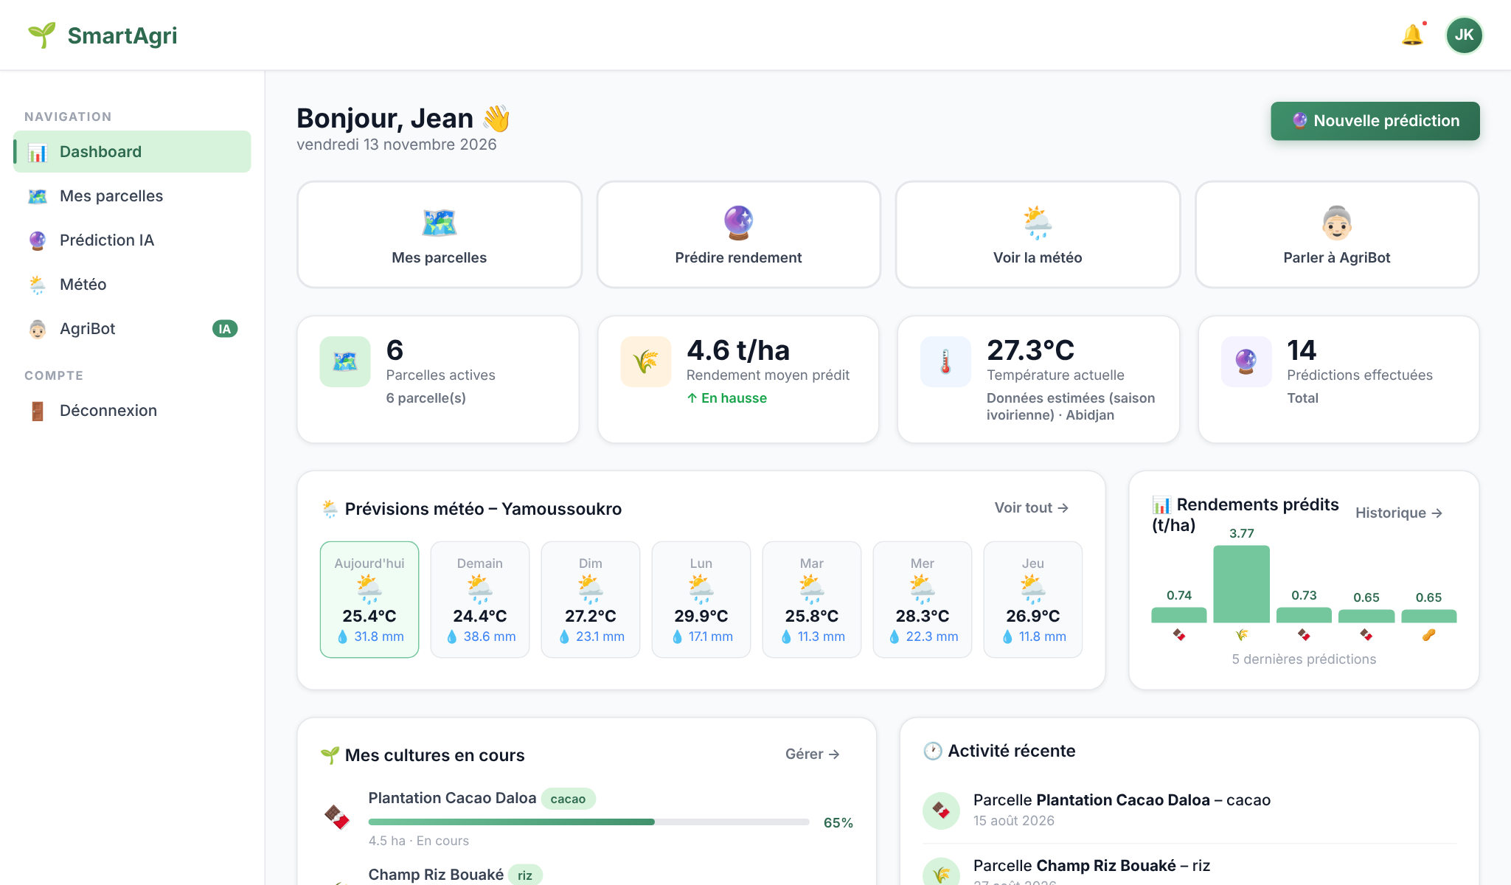
Le tableau de bord
Vue d'ensemble : parcelles, rendement moyen, température.
Raccourcis : prédire, voir la météo, parler à AgriBot.
Historique : les dernières prédictions en graphique.
Capture réelle de l'application (données de démonstration)
Notes:
Voici le tableau de bord après la connexion. En haut, des raccourcis vers les quatre outils. Dessous, les chiffres clés : nombre de parcelles, rendement moyen prédit, température, nombre de prédictions. Puis les prévisions météo, le graphique des dernières prédictions et la liste des cultures en cours.

Slide 16
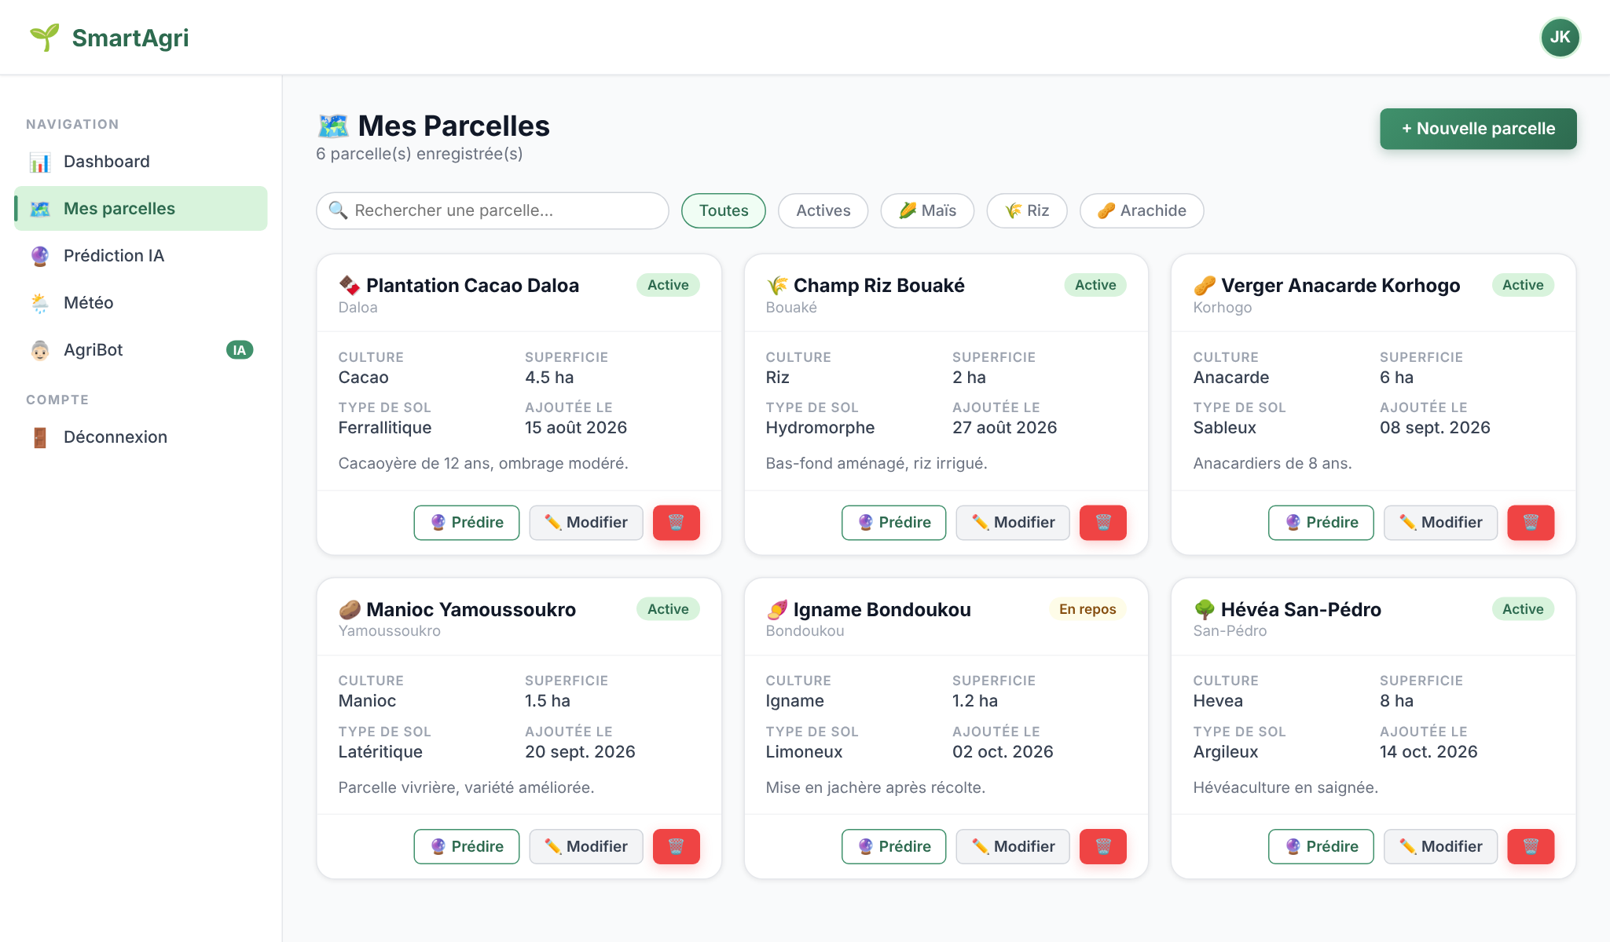
Gérer ses parcelles
Ajouter, modifier, supprimer une parcelle en quelques clics.
Filtrer par culture ou par statut.
Bouton Prédire sur chaque parcelle : le formulaire se remplit tout seul.
Capture réelle de l'application (données de démonstration)
Notes:
Chaque agriculteur enregistre ses parcelles avec leur culture, leur type de sol, leur surface et leur ville. Il peut les modifier, les supprimer, les filtrer. Et le bouton Prédire, sur chaque carte, ouvre la prédiction déjà remplie avec les informations de la parcelle.

Slide 17
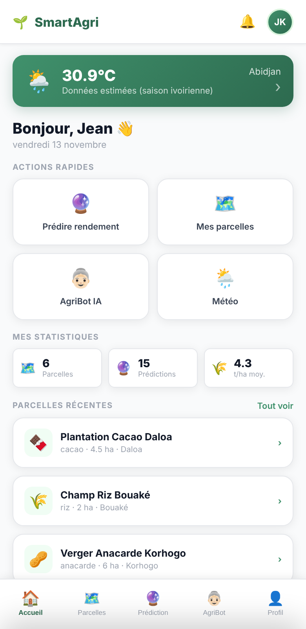
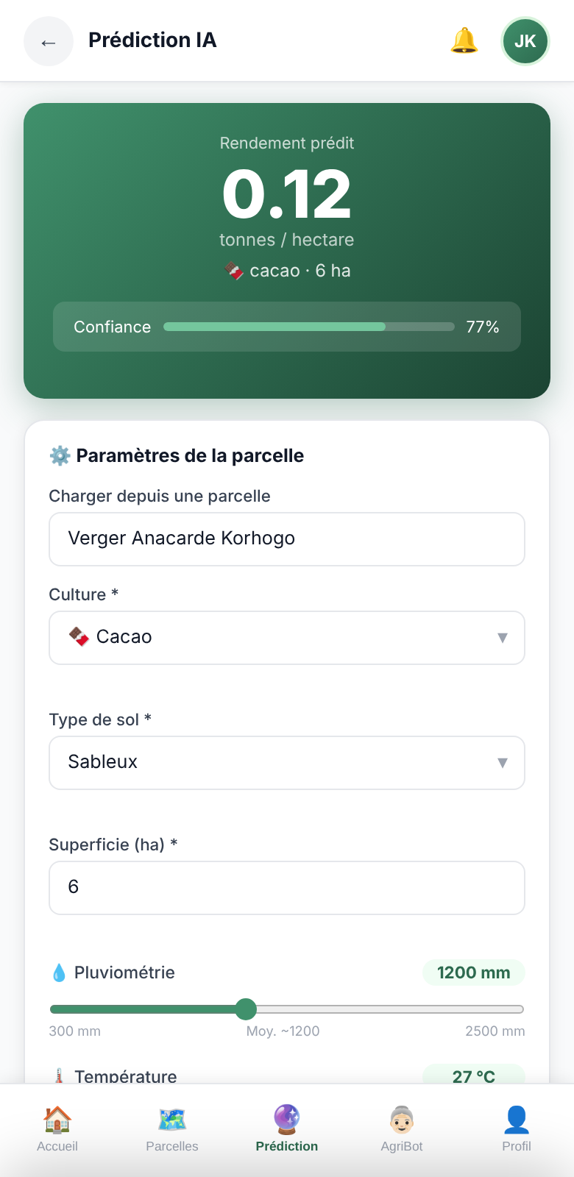
Prédire depuis son téléphone
Accueil : météo du jour, actions rapides et statistiques.
Prédiction : on choisit sa parcelle, on règle les curseurs, le résultat s'affiche avec son indice de confiance.
GPS : le bouton « Utiliser ma position » trouve la zone et propose les cultures adaptées.
Exemple : du cacao sur une parcelle du Nord donne un rendement très faible. L'application le montre.
Accueil
Résultat d'une prédiction
Notes:
Voici la version mobile. À gauche l'écran d'accueil, avec la météo du jour et les actions rapides. À droite, le résultat d'une prédiction. Ici j'ai volontairement choisi du cacao sur une parcelle du Nord : le rendement est très faible, 0,12 tonne par hectare, parce que le Nord ne convient pas au cacao. L'application reflète donc bien la réalité agronomique du pays.

Slide 18
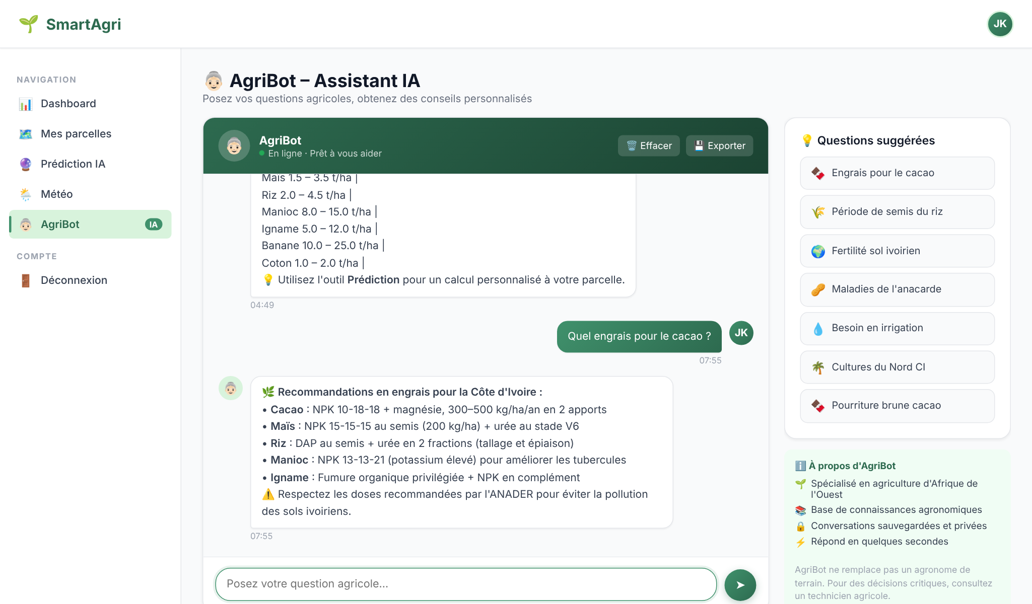
AgriBot : l'assistant agricole
Il répond aux questions sur les cultures ivoiriennes.
Il agit aussi : il lit vos parcelles et lance une prédiction (diapositive suivante).
Il peut utiliser GPT d'OpenAI si une clé est configurée.
Il ne remplace pas un agronome de terrain.
Capture réelle : question « Quel engrais pour le cacao ? »
Notes:
AgriBot est l'assistant de l'application. On lui pose une question, par exemple quel engrais pour le cacao, et il répond avec des conseils adaptés à la Côte d'Ivoire. Mais ce n'est pas qu'un chatbot : la diapositive suivante montre ce qu'il sait faire en plus.

Slide 19


AgriBot est un agent, pas un simple chatbot
Un chatbot répond avec du texte. Un agent comprend la demande, choisit un outil, l'utilise, puis répond.
mes_parcelles
mes_predictions
predire_rendement
cultures_de_la_zone
Lit la base de données : « Combien de parcelles ai-je ? »
Résume l'historique des prédictions de l'utilisateur
Appelle le modèle ML : « Rendement du cacao à Daloa ? »
Conseille les cultures adaptées à la zone d'une ville
Mémoire : Retient la ville et la culture citées plus tôt : « Et pour le café ? » garde Daloa.
Garde-fous : Refuse les pesticides non homologués et les questions médicales ou juridiques.
Secours : Sans clé OpenAI, une base de connaissances locale répond : l'agent ne tombe pas en panne.
Notes:
Voici ce qui distingue un agent d'un simple chatbot. Un chatbot répond avec du texte. L'agent comprend la demande, choisit un outil, l'exécute, puis répond. AgriBot a quatre outils. Il peut lire la base de données pour dire combien de parcelles possède l'utilisateur. Il peut résumer l'historique. Il peut appeler le modèle de machine learning pour prédire un rendement. Et il peut conseiller les cultures adaptées à une zone. Il a une mémoire : si je demande le cacao à Daloa puis « et pour le café ? », il garde Daloa. Il a des garde-fous : il refuse de conseiller des produits non homologués et les questions médicales ou juridiques. Pour être transparent : le choix de l'outil se fait aujourd'hui par des règles, pas par un modèle de langage. Avec une clé OpenAI, un modèle de langage prend le relais pour les autres questions.

Slide 20
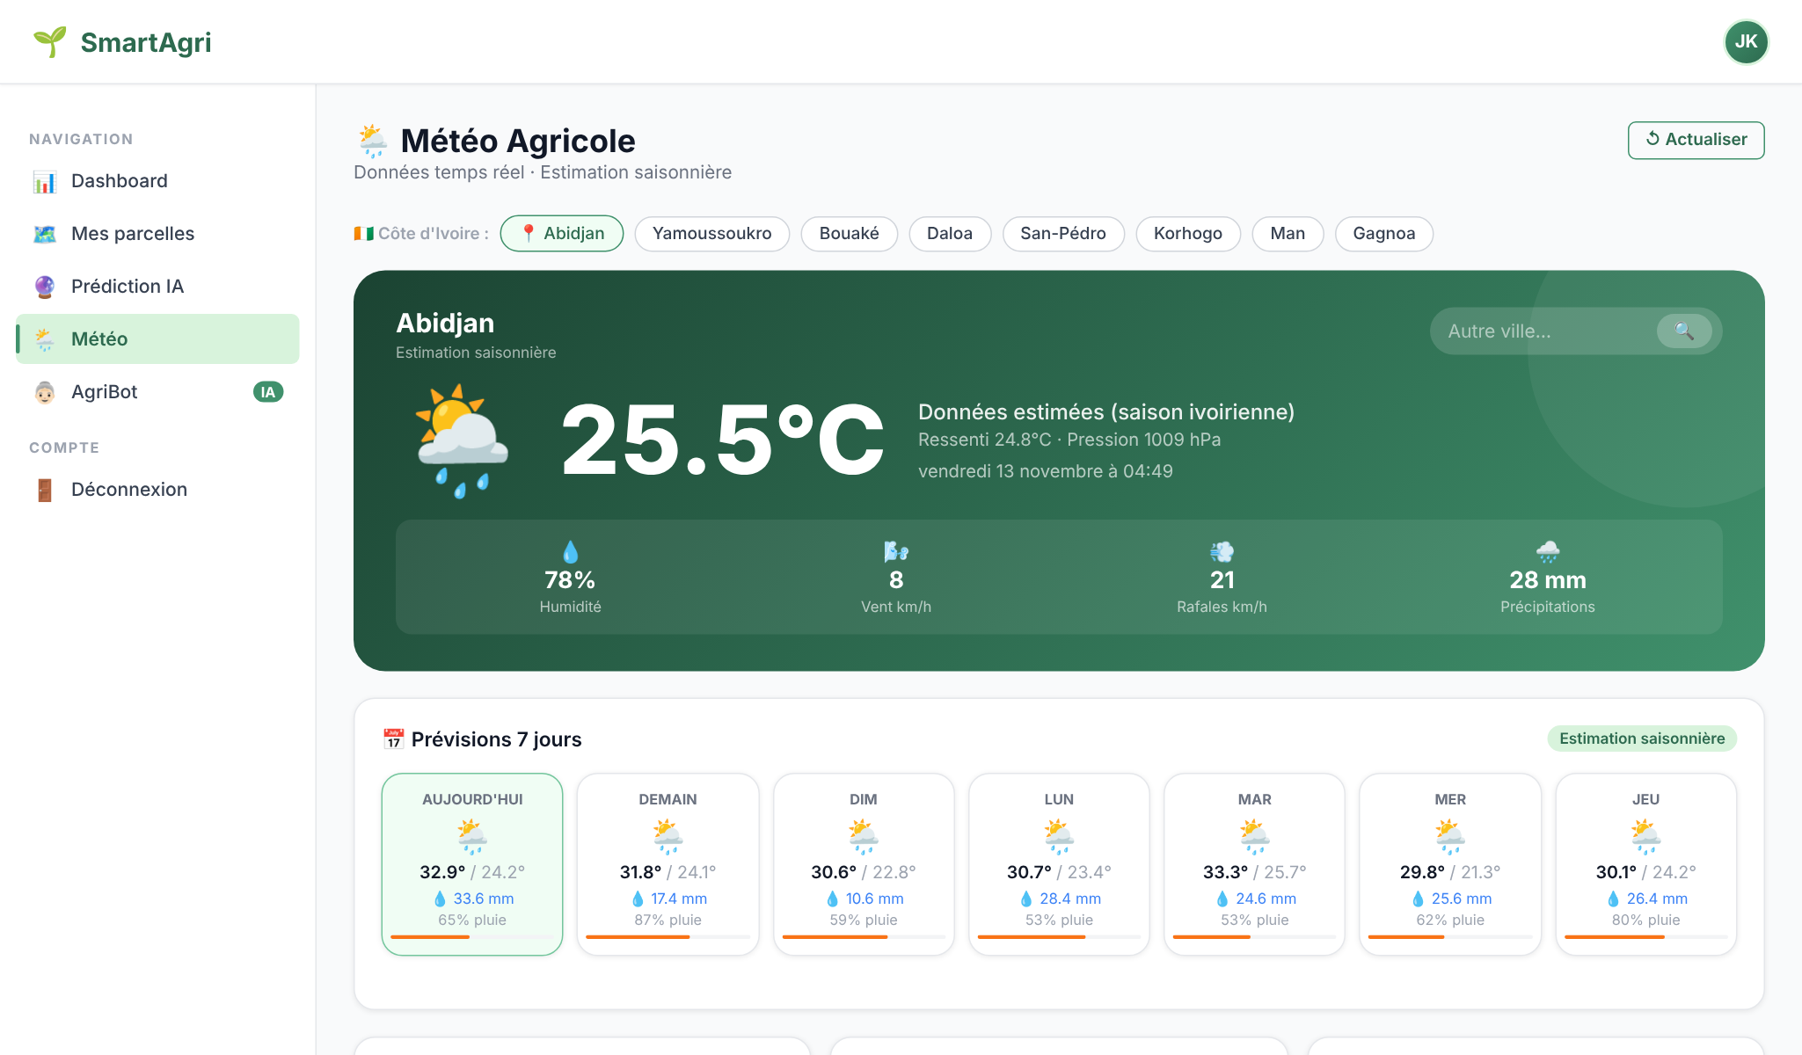
La météo agricole
Données Open-Meteo, service gratuit et sans clé.
Prévisions sur 7 jours pour les villes ivoiriennes.
Estimation saisonnière en secours si le service ne répond pas.
Température reprise automatiquement dans la prédiction.
Capture réelle de l'application (mode estimation saisonnière)
Notes:
La météo vient d'Open-Meteo, un service gratuit qui ne demande pas de clé. On a les prévisions sur sept jours pour les villes ivoiriennes. Si le service ne répond pas, l'application bascule sur une estimation saisonnière, c'est ce que montre cette capture. La température du jour est aussi reprise automatiquement dans le formulaire de prédiction.

Slide 21
Trois versions, une seule API
Site web
Appli web mobile
Application Android
Sur ordinateur : tableau de bord complet, parcelles, prédiction, météo et AgriBot.
Sur téléphone, sans installer depuis un magasin : on l'ajoute à l'écran d'accueil.
Une application native (Flutter), livrée en fichier APK.
Les trois versions utilisent la même API sur Render : une amélioration profite à toutes.
Notes:
Il y a trois versions de SmartAgri. Le site web, pour l'ordinateur. L'application web mobile, qu'on ajoute à l'écran d'accueil du téléphone. Et l'application Android native, développée avec Flutter. Toutes utilisent la même API : quand j'améliore le calcul de prédiction, les trois en profitent.

Slide 22



La sécurité des données
Mots de passe chiffrés
Jeton de connexion
Enregistrés avec bcrypt, jamais en clair.
Un jeton JWT valable 24 heures prouve qui vous êtes.
Données contrôlées
Données privées
Toute valeur incohérente est refusée avant d'être enregistrée.
Chacun ne voit que ses parcelles et ses prédictions.
Notes:
Côté sécurité, quatre protections. Les mots de passe sont chiffrés avec bcrypt : même moi, je ne peux pas les lire. La connexion donne un jeton JWT valable vingt-quatre heures. Toutes les données envoyées sont contrôlées avant d'être enregistrées. Et chaque utilisateur ne voit que ses propres parcelles et prédictions.

Slide 23



De mon ordinateur aux utilisateurs
Mon ordinateur
GitHub
Render
Utilisateurs
J'écris le code
Sauvegarde et historique
Publie l'API automatiquement
Site, mobile et Android
VÉRIFICATIONS RÉALISÉES
18 tests automatiques (connexion, CRUD, prédiction, agent)
Connexion testée dans un vrai navigateur
Application Android compilée en APK
Notes:
Le chemin du code jusqu'à l'utilisateur est automatique. J'écris le code sur mon ordinateur, je l'envoie sur GitHub, et Render reconstruit et publie l'API tout seul. Côté qualité, j'ai écrit 18 tests automatiques : connexion, gestion des parcelles, prédictions, refus des valeurs impossibles, et comportement de l'agent. J'ai aussi testé la connexion dans un vrai navigateur et compilé l'application Android en APK.

Slide 24
Ce que le projet démontre
1. Données
Jeu de 6 060 lignes, nettoyage, analyse par zone, graphiques, base SQLite
2. Modèle
Régression, séparation train/test, 3 algorithmes comparés, réglage, R² 0,98
3. Application
Web, mobile (GPS) et Android · API, CRUD, 18 tests, en ligne sur Render
4. Agent IA
Rôle défini, 4 outils, mémoire, garde-fous, repli sans clé OpenAI
5. Intégration IA
Le modèle ML alimente la prédiction partout et AgriBot l'appelle
Notes:
En résumé, ce projet couvre les cinq blocs de la formation. Les données : un jeu nettoyé et analysé. Le modèle : une régression entraînée, comparée et réglée. L'application : web, mobile avec GPS, et Android, avec une API, des tests et un déploiement. L'agent : AgriBot, avec ses outils, sa mémoire et ses garde-fous. Et l'intégration de l'IA : le modèle alimente la prédiction partout, et AgriBot l'appelle aussi.

Slide 25
Limites et prochaines étapes
AUJOURD'HUI
DEMAIN
Modèle entraîné sur des données simulées
Ré-entraîner sur des données de terrain réelles
Base SQLite effacée à chaque redéploiement
Passer à PostgreSQL pour garder les données
Serveur gratuit : premier chargement jusqu'à 60 s
Hébergement payant ou réveil automatique
Agent qui choisit ses outils par règles
Brancher un modèle de langage (GPT)
Notes:
Je veux aussi être clair sur les limites. Le modèle est bien entraîné, mais sur des données simulées, faute de jeu public ivoirien. La base SQLite est effacée à chaque redéploiement sur Render. Le serveur gratuit s'endort, donc le premier chargement peut prendre une minute. Et AgriBot choisit ses outils par règles. Pour chacune de ces limites, il y a une suite naturelle : de vraies données, passer à PostgreSQL, un hébergement payant, un modèle de langage qui choisit les outils.

Slide 26
Merci
Des questions ?
Site : smartagri-api-d3ga.onrender.com/login/index.html
Code : github.com/Louisaristide17/SmartAgri
Démo : demo@smartagri.com / Demo1234!
Notes:
Merci de votre attention. Je suis maintenant à votre disposition pour vos questions, et je peux faire la démonstration en direct avec le compte de test.

